Slide 1
LaTeX-шаблон студентських наукових робіт
Міністерство освіти і науки України
Херсонський державний університет
Факультет фізики, математики та інформатики
Кафедра інформатики, програмної інженерії та економічної кібернетики
Виконав: студент 231 групи Сенчишен Д. О.
Науковий керівник: асистент Кльонов Д. М.

Slide 2
Актуальність
Широке використання LaTeX серед вищих навчальних закладів та наукових видань
Практичка підготовка студентів до роботи над маштабними науковими роботами

Slide 3
Об’єкт і предмет дослідження
Об’єкт дослідження:
ДСТУ 3008:2015 (далі — Стандарт)
Предмет дослідження:
шаблон наукової роботи, що відповідає вимогам Стандарту, створений засобами мови LaTeX

Slide 4
Мета дослідження
Розробка шаблону для студентських наукових робіт, що відповідає вимогам Стандарту
Впровадження шаблону у використання серед студентів технічних спеціальностей та університету в цілому.

Slide 5
Завдання
Проаналізувати практику використання LaTeX серед зарубіжних та українських ВНЗ
Вивчити вимоги Стандарту до оформлення наукових звітів
Проаналізувати проблему стандартизації наукових робіт та методичні рекомендації в ХДУ, що суперечать Стандарту

Slide 6
Завдання
Розробити шаблон засобами LaTeX
Створити демонстраційні приклади по використанню шаблону
Обгрунтувати відповідність оформлення, що забезпечує шаблон, вимогам Стандарту
Подготувати звернення до адміністративних органів ХДУ з пропозицією впровадження шаблону у використання

Slide 7
Результати роботи
Проаналізовано практику використання LaTeX в ВНЗ… сюда рассказать, что у всех крутых людей это есть уже давно, только мы отстаем… и написать что-то
Вивчено вимоги Стандарту… конкретики…
Проаналізувати проблему… проблема есть, у каждой кафедры свои требования, все утвержденные Ученым советом, все разные и фиг пойми что с этим делать. Подготовить конкретные примеры и пояснить, что так быть не должно. А решение – вот оно.

Slide 8
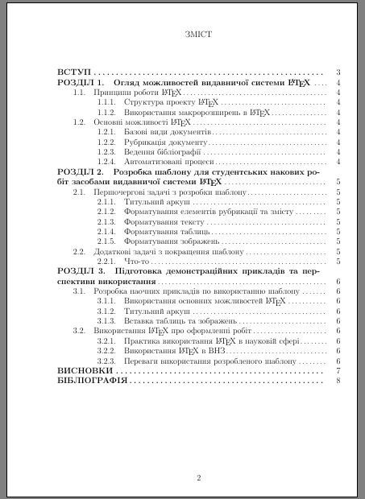
Результати роботи
Розроблено шаблон, що відповідає вимогам Стандарту… пример работы – у Вас в руках, листайте, найдите что не так
Підготовлено демонстраційні приклади роботи з шаблоном… в Додаток примеры кинуть, исходник+результат. И пояснить, что имею в виду под Д.
Обгрунтовано… а хз как это сделать. Нужно найти главного по оформлению курсачей, пусть посмотрит.
Или убрать это, типа, пусть найдут контрпример к тому, что не так
Звернення… наверное, написать главе Ученого совета, или ученому секретарю, или еще кому-нибудь… типа, революшн, внедряем в производство.
Сторінка «ЗМІСТ»
Побольше примеров, о чем я вообще втираю и что это за латекс под линухом половина не шарит.

Slide 9
Дякую за увагу!

